Slide 1
Guardiões do Cosmo Lucas Agostinho Kuskowski lucas.kuskowski@catolicasc.edu.br
Católica de Santa Catarina
Graduação em ENGENHARIA DE SOFTWARE
Disciplina: T2ESOFT08N | PORTIFÓLIO DE PROJETO

Slide 2
Stack Tecnológica
Engine: Godot
Linguagem de Script: GDScript
Ferramentas adicionais: Trello para organização e Git para controle da versão.

Slide 3

Por que Godot?
Afinidade
Interface Intuitiva
Gratuidade

Slide 4
Motivação
Com a crescente relevância de tecnologias como a IA e geração procedural, o projeto demonstra como esses avanços podem ser aplicados para criar experiências de aprendizado personalizadas e envolventes. Além disso, a interação com uma nave controlada por IA SEM NECESSIDADE de CONEXÃO COM INTERNET, oferece ao jogador suporte estratégico durante a partida.

Slide 5
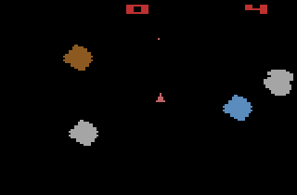
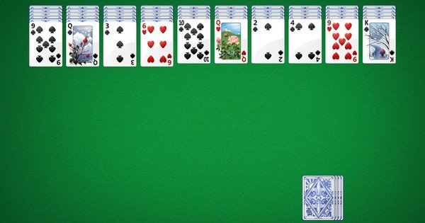
Inspiração
Asteroids, Atari
Paciência, Microsoft

Slide 6
Requisitos
Funcionais:
Menu inicial com opções "Start" e "Exit".
Sistema de combate com laser que destrói asteroides.
Sistema de pontuação baseado em destruição de asteroides.
O software não deve ter limite de pontuação.
O software deve fazer uma contagem de 3 segundos antes de iniciar o jogo.
O software deve conter som no início do jogo, no disparo do armamento e na explosão dos asteroides
Não Funcionais:
O jogo deve funcionar completamente offline, sem necessidade de conexão à internet para sua execução.
Desenvolvido na engine Godot.
Som no formato WAV para efeitos de disparo, explosões e início do jogo.
Compatível apenas com PC (Windows).

Slide 7
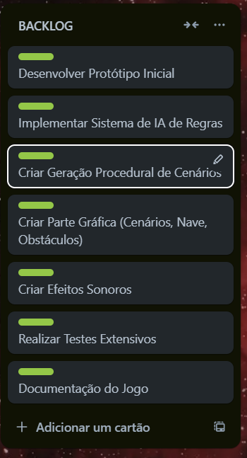
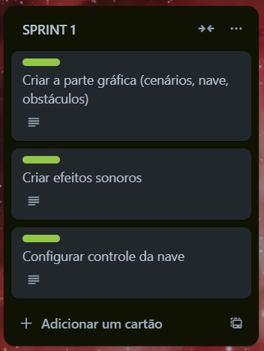
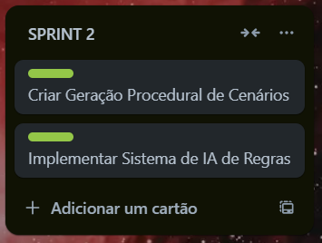
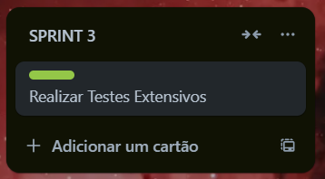
Pacotes/Metodologia
Trello

Slide 8
Modelagem
Asteroides (asteroid.gd)
Classe: Node2D
Estruturas de Dados:
chosen: seleciona o asteroide ativo.
velX, velY: Float para velocidades horizontal e vertical.
Nave (ship.gd)
Classe: Node2D
Estruturas de Dados:
vel: Float para velocidade.
life: representa a vida da nave.
is_game_over: Booleano para indicar o estado do jogo.
life_bar: Objeto para a barra de vida.

Slide 9
Modelagem
Inimigos (inimigos.gd)
Classe: Node2D
Estruturas de Dados:
PRE_ASTEROID: Preload para carregar a cena de asteroides.
PRE_EXPLOSION: Preload para carregar a cena de explosões.
Jogo Principal (game.gd)
Classe: Node2D
Estruturas de Dados:
shipIA: Objeto para a nave controlada por IA.

Slide 10
Modelagem
HUD (hud.gd)
Classe: CanvasLayer
Estruturas de Dados:
score: Inteiro para armazenar a pontuação do jogador.
Background (background.gd)
Classe: Sprite
Estrutura de Dados:
Proceduralmente gera uma textura de fundo com gradientes e estrelas usando métodos de interpolação e manipulação de pixels.

Slide 11
Modelagem
Camera (camera.gd)
Classe: Camera2D
Estrutura de Dados:
time: Tempo para calcular deslocamentos.
forca: Intensidade do movimento de "tremor".
Lazer (lazer.gd)
Classe: Node2D
Estrutura de Dados:
vel: Velocidade do disparo do laser.

Slide 12
Modelagem
Game Over Screen (gameoverscreen.gd)
Classe: Node2D
Estrutura de Dados:
opcao: Inteiro para rastrear a opção selecionada no menu.
blinks: Contador para o efeito de piscada.
Nave IA (iaship.gd)
Classe: Node2D
Estrutura de Dados:
vel: Velocidade da nave IA.
target_direction: Vetor para a direção de movimento.
change_direction_timer: Temporizador para mudar a direção.

Slide 13
Modelagem
Start Scene (start_scene.gd)
Classe: Node2D
Estrutura de Dados:
opcao: Inteiro para rastrear a seleção do menu inicial.
blinks: Contador de piscadas para o texto "Start".

Slide 14
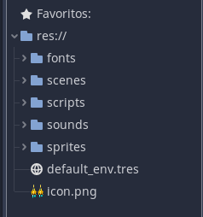
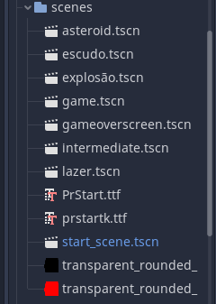
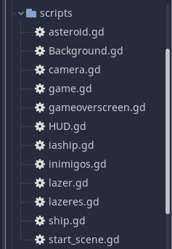
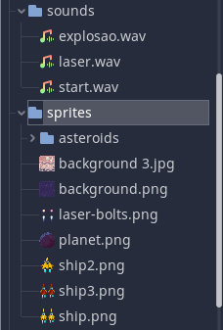
Organização do Repositório

Slide 15
Processo de Desenvolvimento
Testes Manuais no Desenvolvimento
Os testes manuais foram realizados para garantir que as funcionalidades principais funcionassem corretamente, como:
Colisões entre nave e asteroides.
Pontuação ao destruir asteroides.
Movimentação da nave e comportamento dos inimigos.
Mecânica de disparo do laser.
Funcionamento do menu inicial e de "Game Over".
Deploy
Feito via exportação pela Godot:
O arquivo .exe indica que o jogo foi exportado diretamente pela engine Godot para a plataforma Windows.
O processo de exportação da Godot envolve a configuração de um perfil de exportação (incluindo ajustes para gráficos, som, etc.) e a geração de um binário executável com os recursos do jogo empacotados.

Slide 16
Nave controlada por IA Baseada em Regras
*Secreta*
Por que foi escolhida?
Uma IA com base em regras funciona localmente, sem necessidade de conectividade ou servidores externos.
Não exige treinamento da IA.
Métodos mais complexos, como aprendizado de máquina, muitas vezes exigem acesso à internet para:
Atualização de modelos.
Requisições a APIs externas.
Coleta e processamento de dados para melhorar o desempenho.

Slide 17
Nave controlada por IA Baseada em Regras
Por que é bom?
A IA baseada em regras é determinística, ou seja, o comportamento é controlado diretamente pelo desenvolvedor.
Não exige bibliotecas ou recursos adicionais, garantindo que o jogo rode em máquinas com recursos limitados.
A IA baseada em regras é leve e não exige grande capacidade de processamento.

Slide 18
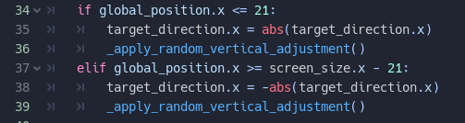
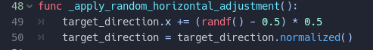
Nave controlada por IA Baseada em Regras
A nave se move em uma direção (target_direction) e ajusta automaticamente essa direção ao atingir os limites da tela:
Pequenos ajustes aleatórios são aplicados para evitar movimentos previsíveis:

Slide 19
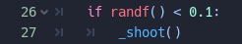
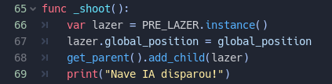
Nave controlada por IA Baseada em Regras
A nave dispara lasers com uma chance de 10% a cada frame:
O laser é gerado a partir de uma cena pré-carregada (PRE_LAZER) e posicionado na localização atual da nave:

Slide 20
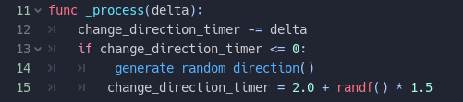
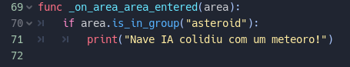
Nave controlada por IA Baseada em Regras
A direção da nave muda aleatoriamente a cada 2 a 3,5 segundos:
A IA detecta colisões com asteroides e imprime uma mensagem no console:

Slide 21
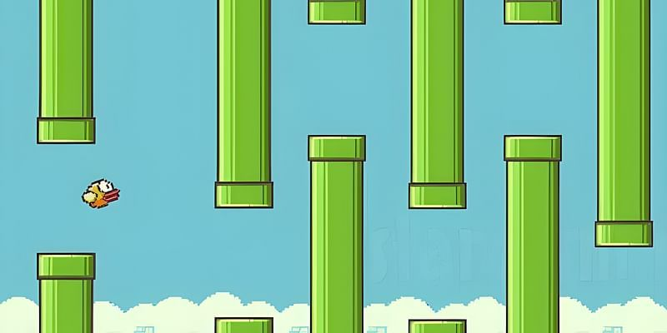
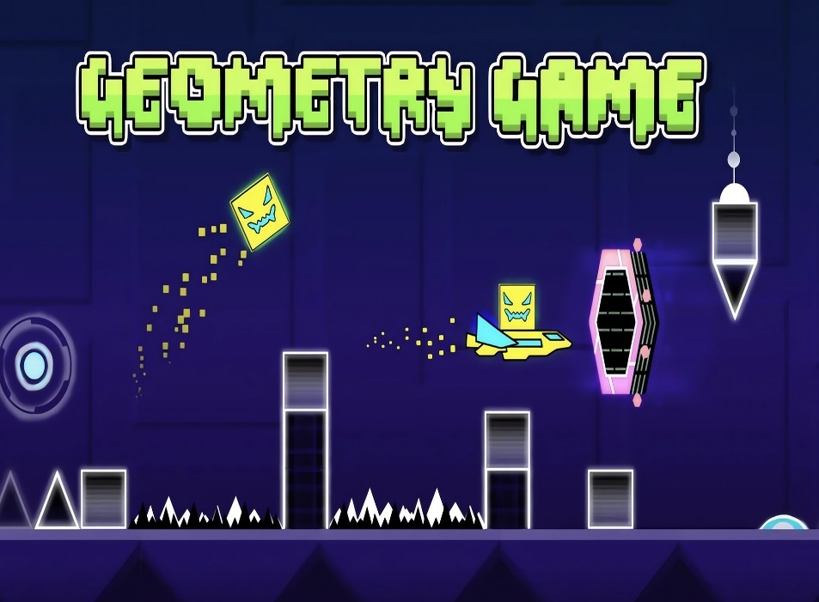
Jogos que utilizam essa IA
Flappy Bird
Geometry Dash

Slide 22
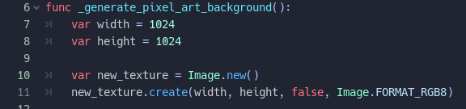
Geração Procedural do Background
A geração procedural usa matemática determinística e aleatoriedade controlada para criar o fundo.
O código cria uma textura 2D (Image) de tamanho fixo (1024x1024 pixels) para servir como base do background:

Slide 23
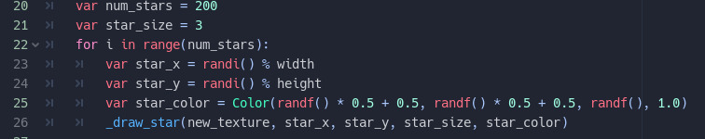
Geração Procedural do Background
A textura é preenchida com um gradiente suave de cor do topo para a base, interpolando entre dois tons:
Adição de Estrelas:
Um número fixo de estrelas (200) é adicionado em posições aleatórias. Cada estrela tem:
Cor aleatória (brilho variando entre 50% e 100%).
Um raio fixo que é desenhado como um círculo:

Slide 24
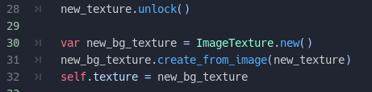
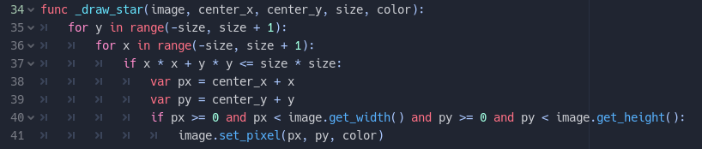
Geração Procedural do Background
Após criar e preencher a textura, ela é convertida em uma ImageTexture e aplicada ao fundo do jogo:
A função _draw_star desenha estrelas como círculos usando o cálculo de raio para verificar quais pixels devem ser preenchidos:

Slide 25
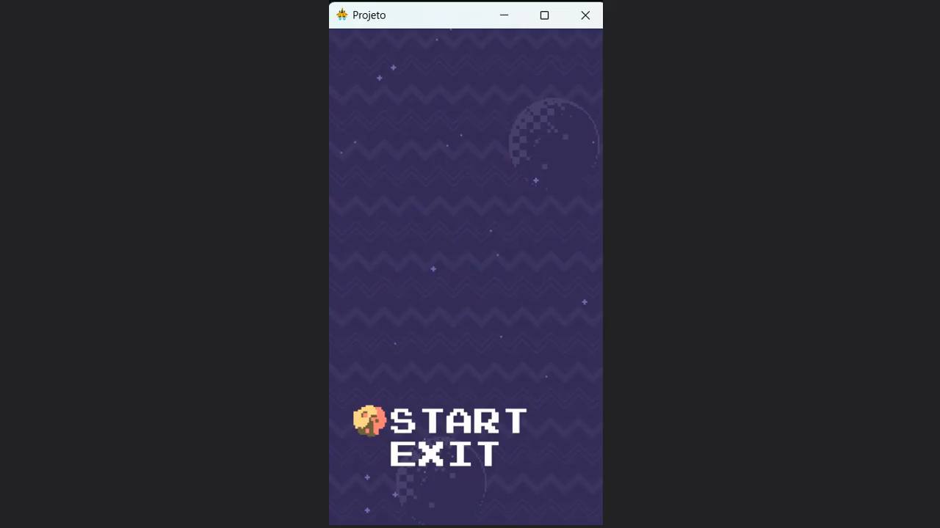
Apresentação do software

Slide 26
Desafios e Aprendizados
O maior desafio, foi programar a geração procedural do cenário, implementar a IA de Regras em uma Nave e sincronizar as sprites.
Descobri a IA Baseada em Regras.

Slide 27
Trabalhos Futuros
Aprimoramento da IA: Tornar a nave aliada mais responsiva e estratégica.
Expansão dos Cenários: Adicionar novas variações de mapas gerados proceduralmente.
Melhoria na Otimização: Reduzir ainda mais o consumo de recursos.

